Slide 1
ИНФОРМАЦИОННО – ТВОРЧЕСКИЙ ПРОЕКТ
(КРАТКОСРОЧНЫЙ)
«В ГОСТЯХ У СКАЗКИ»
Подготовила воспитатель:
Бабич Елена Александровна.
УЯР
2020г.

Slide 2
Наименование проекта | «В гостях у сказки
Вид проекта, сроки | Информационно – творческий 01.07.2020 – 17.07.2020
Основные исполнители проекта | Воспитатель, дети, родители.
Цель проекта | Развитие интереса к сказкам

Slide 3
ЗАДАЧИ ПРОЕКТА
Развивать устойчивый интерес к сказке как к произведению искусства.
Познакомить детей с особенностями и структурой сказок.
Учить понимать занимательность сюжетов сказок, особенность их языка. На примере сказок показать, что добро побеждает зло.
Обогащать словарь детей, совершенствовать диалогическую речь звуковую культуру речи, интонационный строй посредством различных игр-драматизаций, инсценировок.
Развить у детей интерес к театрально-игровой деятельности.
Побуждать детей драматизировать, проигрывать отдельные части сказок, использовать различные виды театра.
Совершенствовать артистические навыки детей в плане переживания и воплощения образа, а также их исполнительские умения.
Формировать у детей простейшие образно-выразительные умения, учить имитировать характерные движения сказочных животных.
Обучать детей элементам художественно-образных выразительных средств (интонация, мимика, пантомимика).
Формировать опыт социальных навыков поведения, создавать условия для развития творческой активности детей.
Познакомить детей с различными видами театра (кукольным, магнитным, настольным, пальчиковым, театром масок и др.).
Вовлекать родителей в совместную деятельность посредством проекта «В гостях у сказки», показать ценность и значимость совместного творчества детей, педагогов и родителей.

Slide 4
ОЖИДАЕМЫЕ РЕЗУЛЬТАТЫ ПРОЕКТА
повышение интереса детей и родителей к художественной литературе;
возрождение традиций домашнего чтения;
возрождение посещения детской библиотеки;
совершенствование творческих способностей детей;
активное участие родителей в данном проекте;
повышение компетентности педагогов по данной теме за счет внедрения проектной
деятельности.

Slide 5
ЭТАПЫ РАБОТЫ НАД ПРОЕКТОМ
І этап: информационно-
аналитический (подготовительный)
Определение темы, целей и задач проекта.
Подбор и изучение литературы по теме.
Составление плана мероприятий.
Подбор наглядно-дидактического материала.
Ознакомление родителей с проектом. Вызвать интерес детей и родителей к теме проекта.
Подготовить консультацию для родителей «Зачем читать детям сказки?».

Slide 6
РАССМАТРИВАЛИСЬ ВОПРОСЫ
ЧТО МЫ ЗНАЕМ? | ЧТО ХОТИМ УЗНАТЬ? | КАК УЗНАТЬ?
- Сказка – это когда читают книги. | - Кто придумывает сказки? | Узнать из книг
- Сказки бывают о животных и людях. | - Какие сказки бывают? | Спросить у родителей
- В сказке есть волшебство. | - Почему в сказках добро всегда побеждает? | Спросить у воспитателей.
- В сказке животные умеют разговаривать. | - Чем сказки отличаются от других книг? | Узнать в библиотеке.

Slide 7
II ЭТАП: ТВОРЧЕСКИЙ (ОСНОВНОЙ)
Художественно – эстетическое развитие
Раскрашивание иллюстрации по сказкам.
- аппликация по сказке Маша и медведь «Корзинка»
-лепка по сказке Царевна – лягушка.
- рисование «Мой сказочный герой.

Slide 8
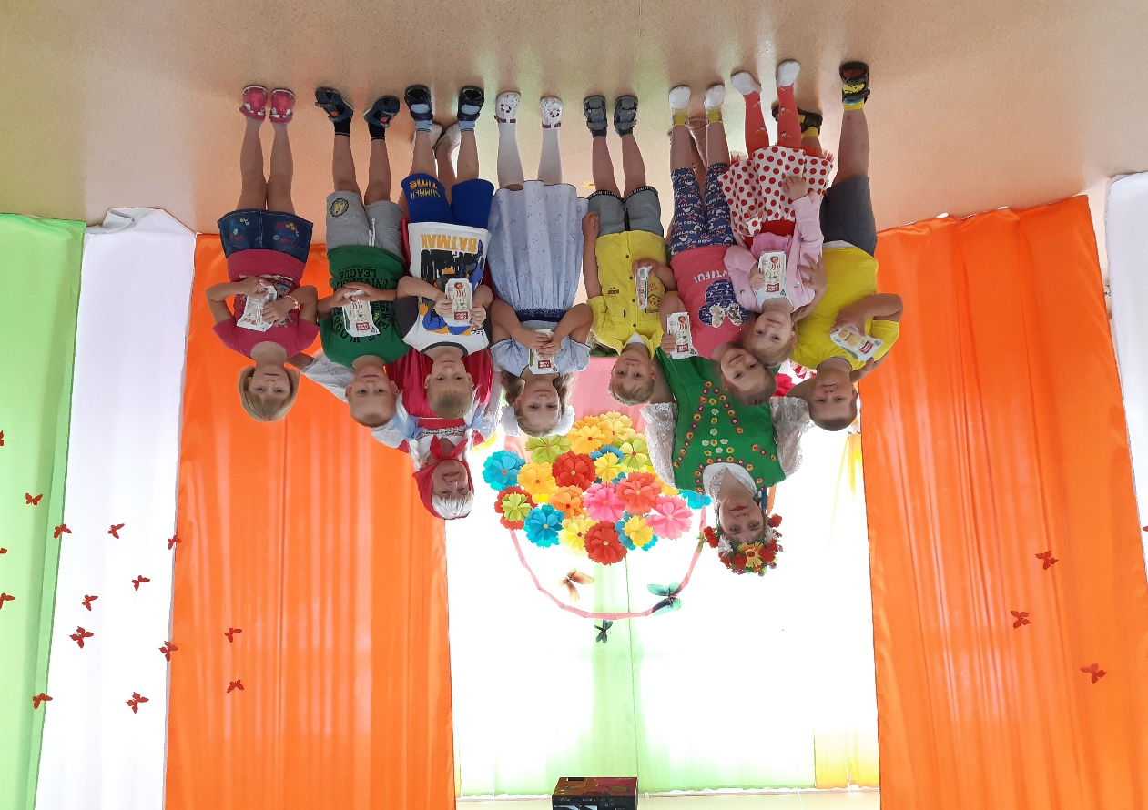
ФИЗИЧЕСКОЕ РАЗВИТИЕ
Образное имитирование героев сказок.
Подвижные игры «У медведя во бору», «Хитрая лиса», «Гуси-гуси», «Бездомный заяц».

Slide 9
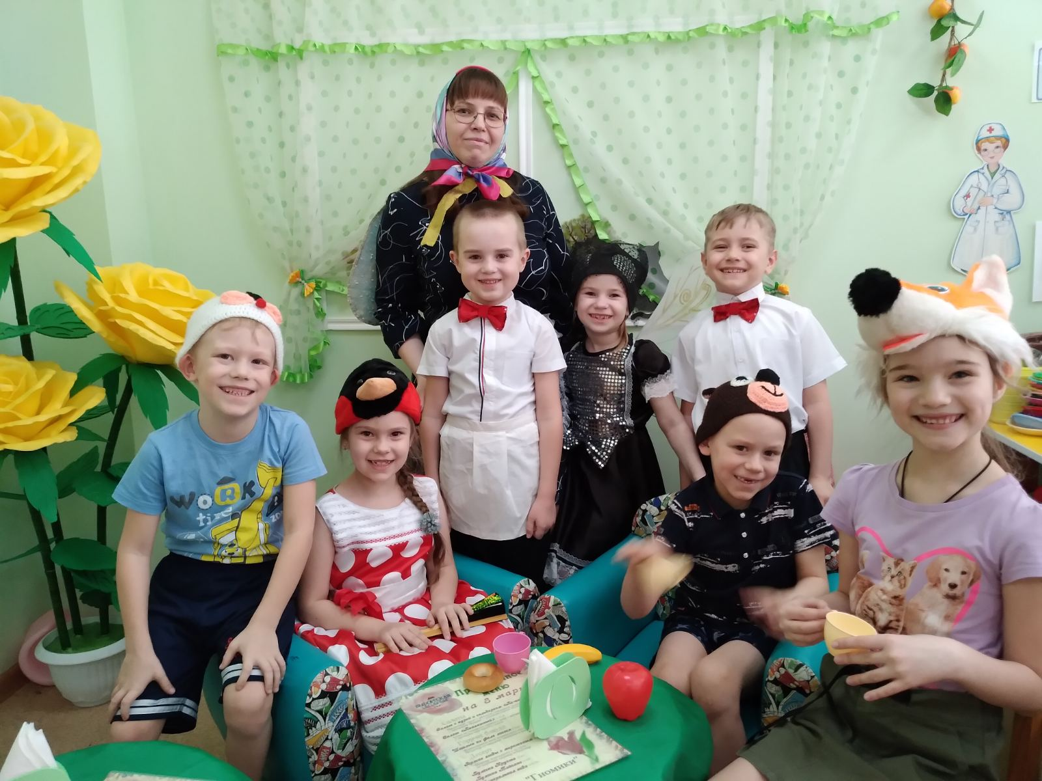
СОЦИАЛЬНО _ КОММУНИКАТИВНОЕ РАЗВИТИЕ
Игровая деятельность: дидактические игры.
Игры-драматизации совместно с родителями.

Slide 10
РЕЧЕВОЕ РАЗВИТИЕ
Слушание сказок.
Рассматривание иллюстраций книг.
Объяснение новых и непонятных слов.
Тематические занятия, беседы.
Пересказ сказок.
Использование различных театров (кукольного, магнитного, настольного, пальчикового, театра масок) при воспроизведении сказок.
Отработка интонации, выразительности, правильного темпа, силы голоса посредством игры драматизации.
Чтение сказок.

Slide 11
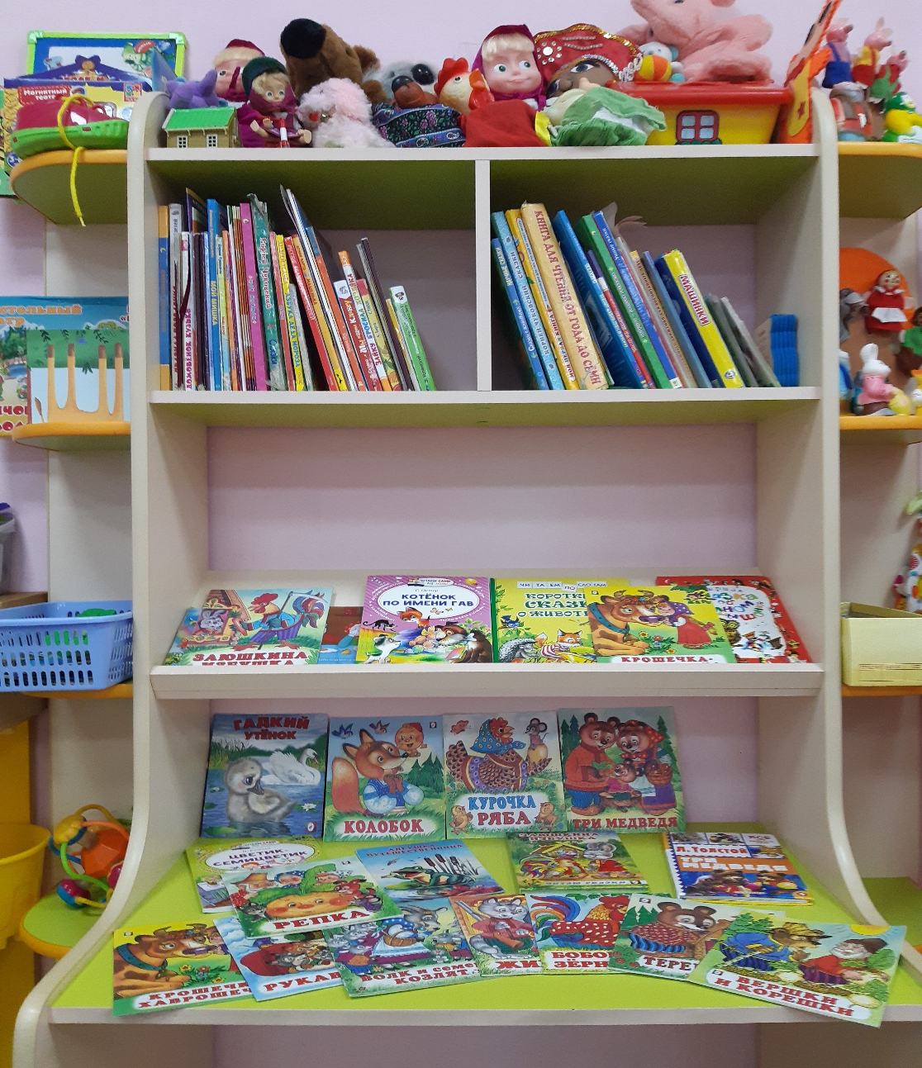
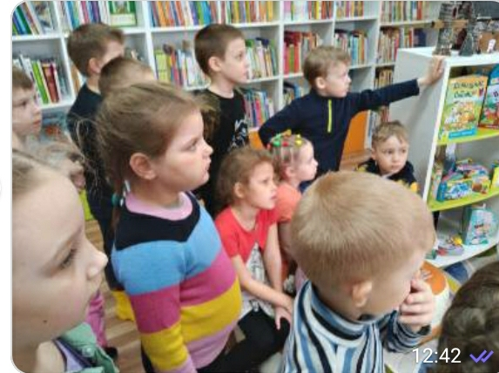

Slide 12
III ЭТАП: ЗАКЛЮЧИТЕЛЬНЫЙ
Викторина по сказкам («Найди пару», «Выложи сказку по порядку», «Сказочный герой», «Потеряшка», «Загадки», «Образ героя», «Из какой сказки слова»)
Самооценка, выводы.

Slide 13
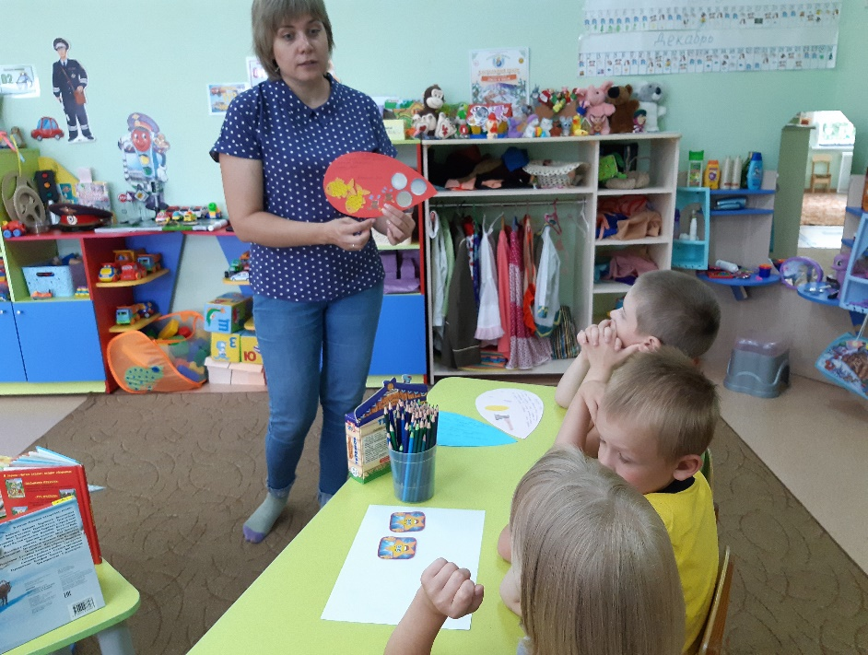
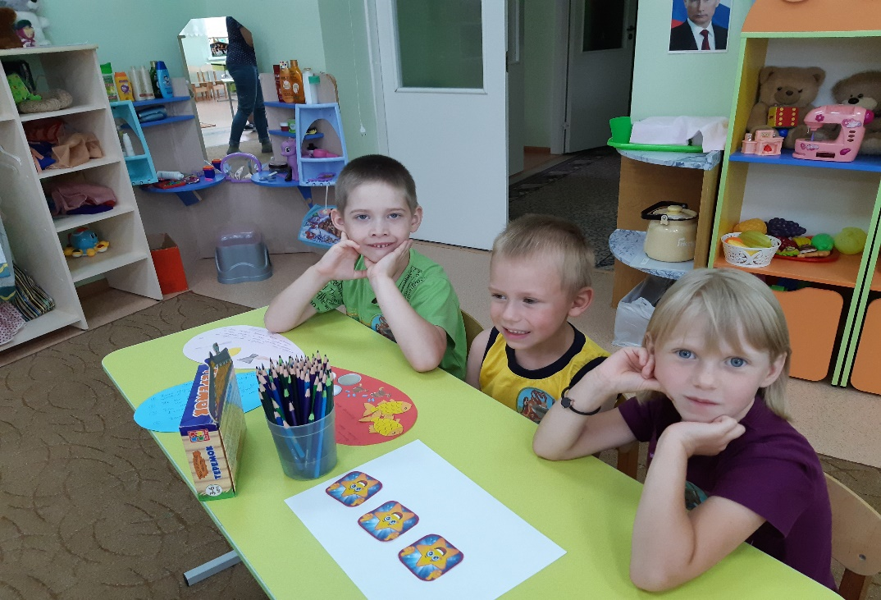
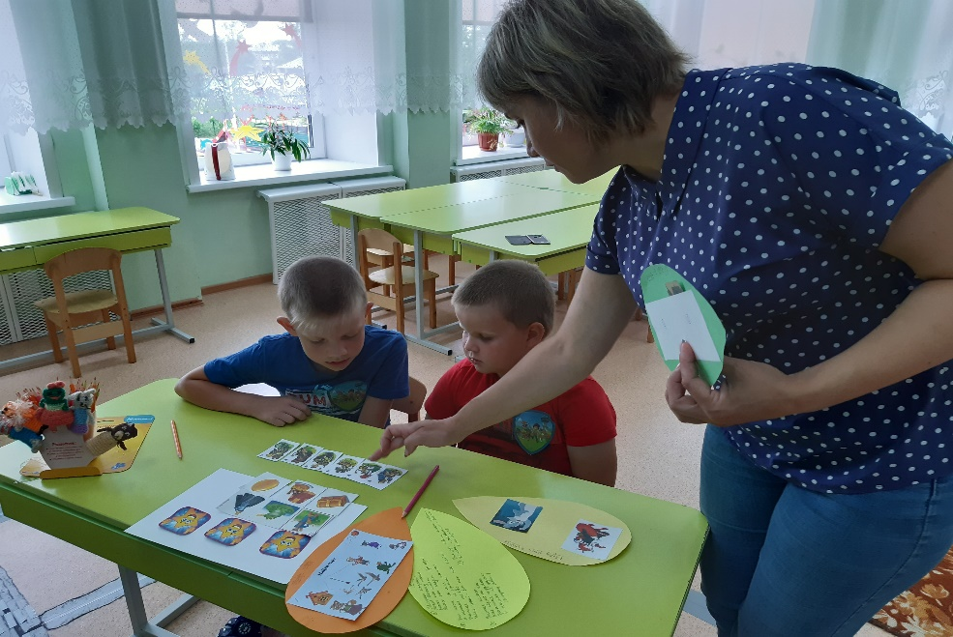
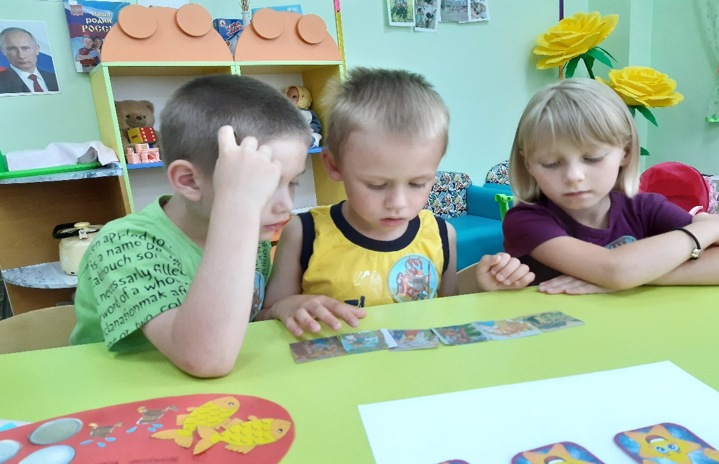

Slide 14
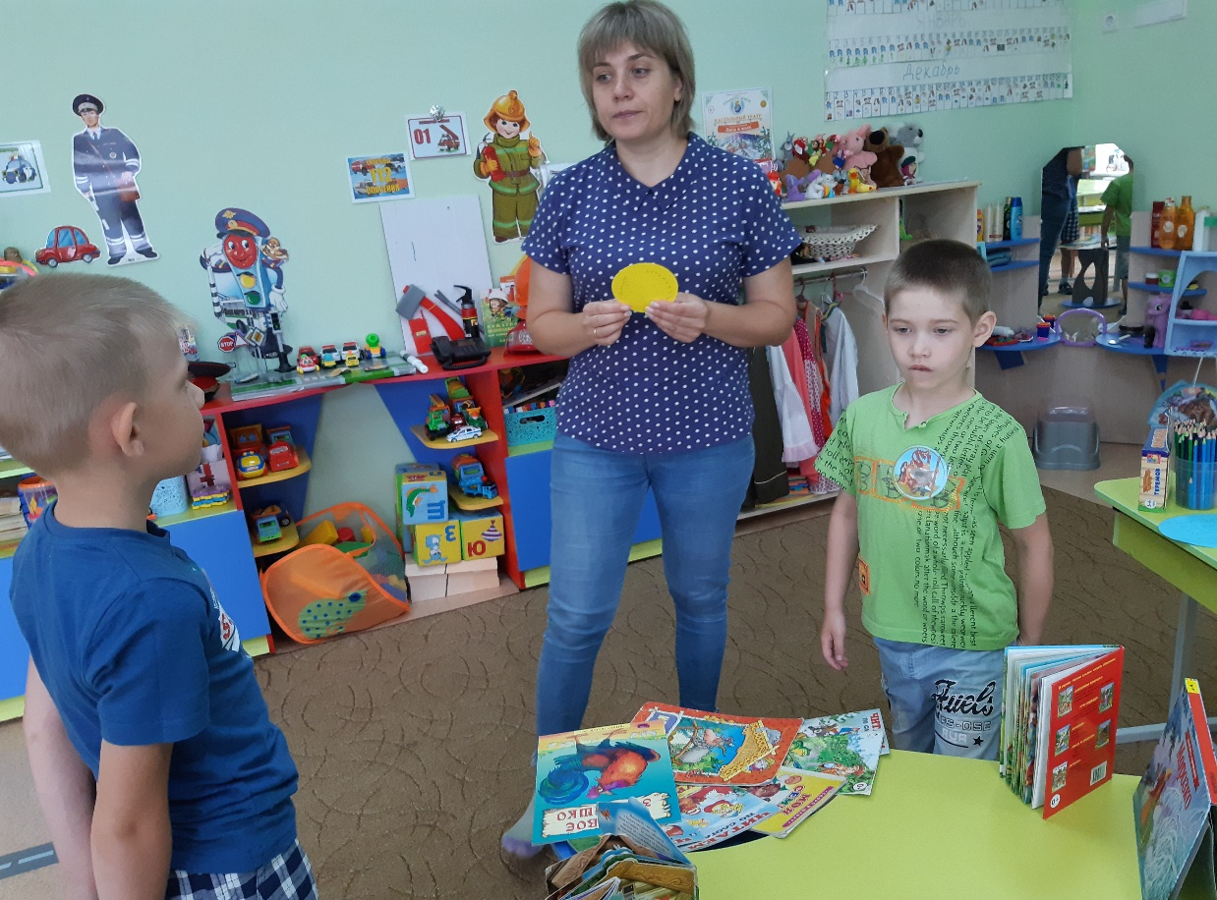
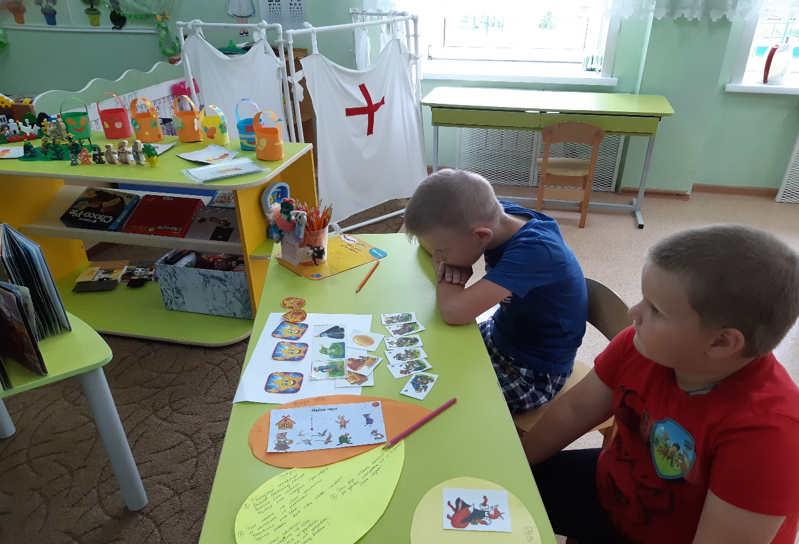

Slide 15
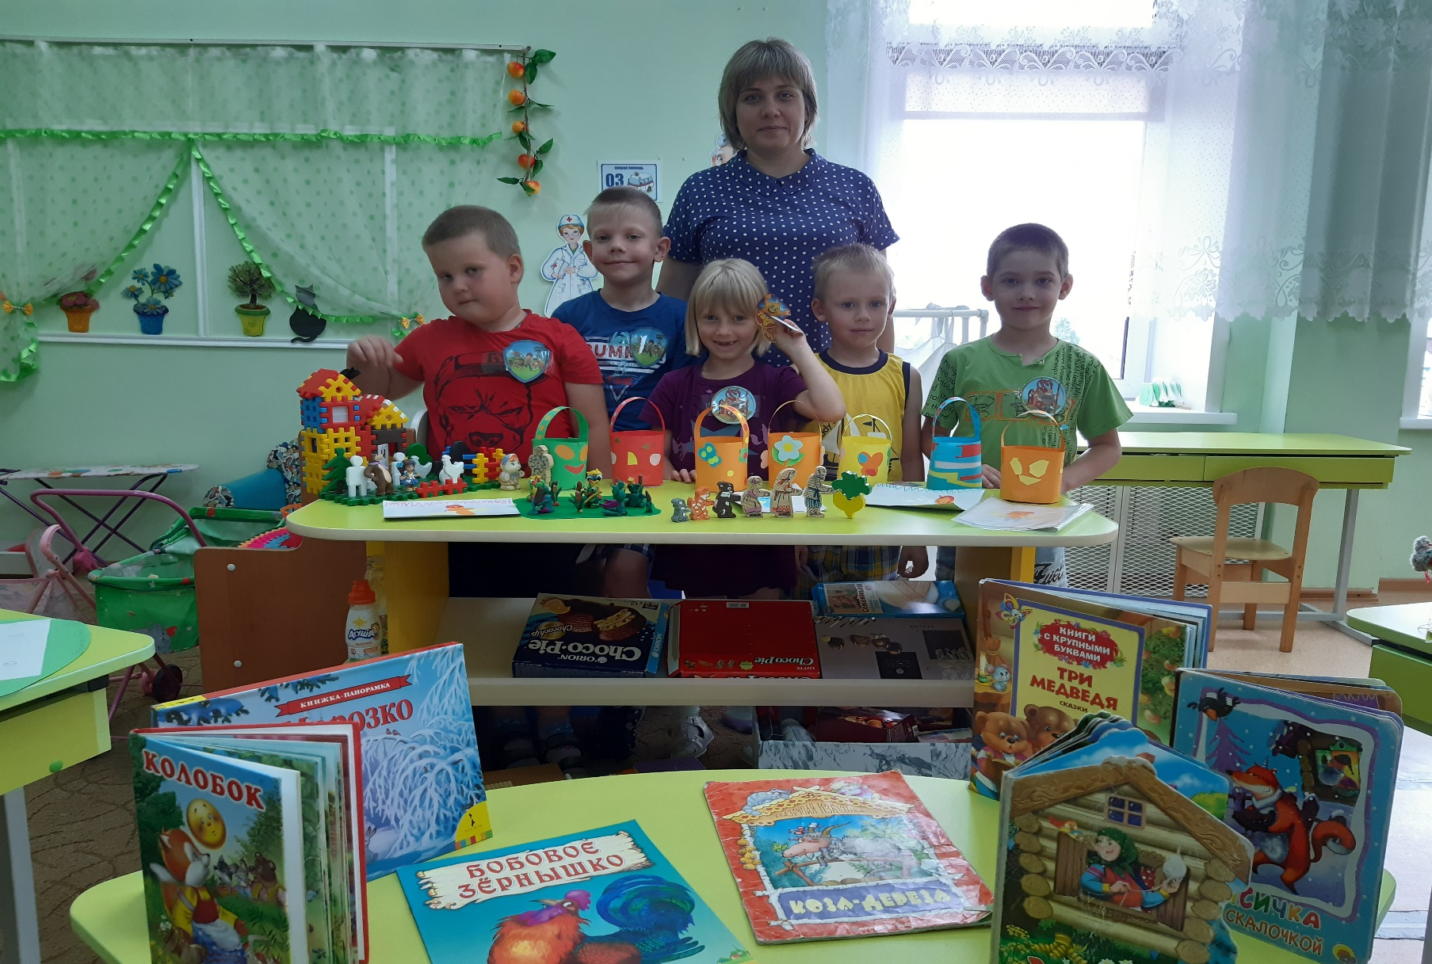

Slide 16
СПАСИБО ЗА ВНИМАНИЕ!

